Slide 1
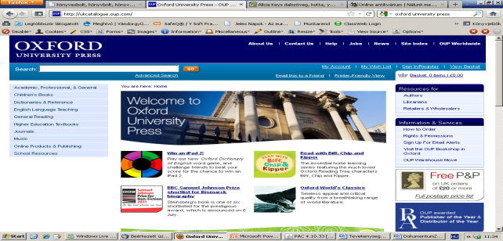
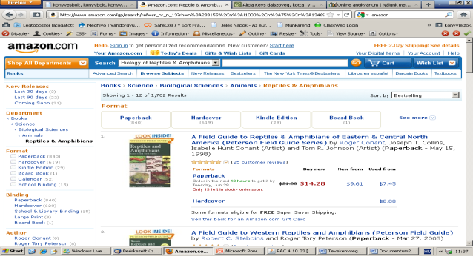
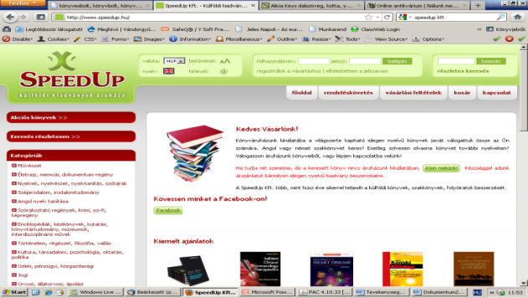
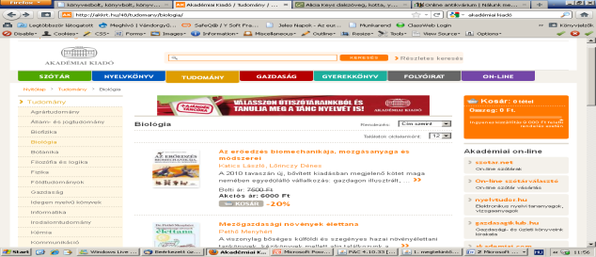
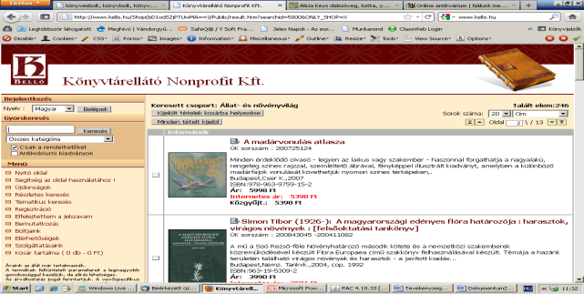
könyvbeszerzés a DEENK Kenézy Élettudományi Könyvtárban
Pappné Czappán Marianna
2013.10.15.

Slide 2
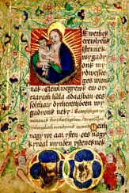
Magyar könyvtárosság etikai kódexe
Az etikai kódexet előkészítő bizottság által elfogadott tervezet (2005. ápr.5.)
„A könyvtáros felelősséggel tartozik az emberiség, a nemzet, valamint a nemzeti és etnikai kisebbségek, helyi közösségek kulturális örökségének megőrzéséért. Gyűjteményépítő munkáját a használók igényeire és az emberiség értékeire alapozza, de a közvélekedéssel és saját nézeteivel ellentétes műveket is beszerez. Elítéli a cenzúrát, s maga sem cenzúráz. Feltáró munkájával a könyvtár teljes gyűjteményét hozzáférhetővé teszi.”
Magyar könyvtárosság etikai kódexe,
Az etikai kódexet előkészítő bizottság által elfogadott tervezet
(2005. ápr.5.)

Slide 3
Magyar könyvtárosság etikai kódexe
Az etikai kódexet előkészítő bizottság által elfogadott tervezet (2005. ápr.5.)
Gyűjtőköri szabályzatnak megfelelő gyarapítás és apasztás
Könyvtáron kívüli és belüli önkényes cenzúra elutasítása
Könyvüldözés elleni fellépés
„Egyoldalúság és értékítéletek nélkül kezeli és szolgáltatja a közvélekedéssel, közizléssel és a saját véleményével szemben álló nézeteket tartalmazó műveket…”
„A művészileg silány vagy áltudományos munkáknak a szabályzat előírásainak megfelelő mértékben ad helyet.”
A gondjaira bízott gyűjteményt jól ismeri
Saját állományában nem lévő művekről is tájékoztat
Nem befolyásolhatják a gyarapításban saját nézetei, izlése, érdeklődése

Slide 4

gyűjtőköri szabályzat:gyűjtési szempontok
Ferenczy Endréné
Gyűjteményszervezés http://mek.oszk.hu/01700/01743/
tematikus (subject)
tipológiai
kronológiai
példányszám meghatározó
nyelvi
földrajzi
archiválási (gyűjteményi kategóriák szerint)
használati (helybeni ún. prézens, vagy kölcsönözhető)

Slide 5
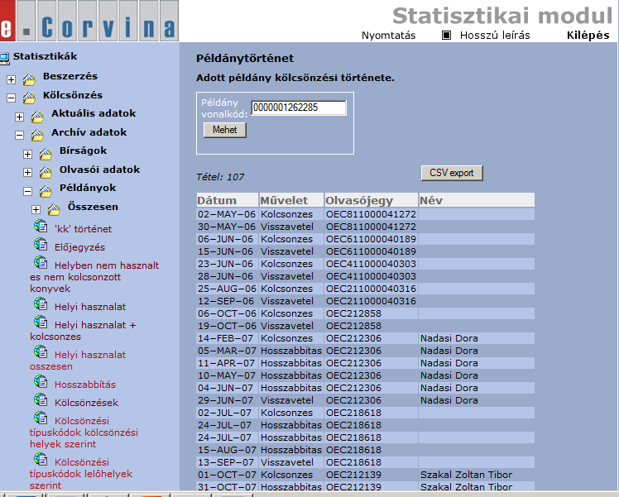
gyűjtőköri szabályzat: gyűjtési szempontok
Ferenczy Endréné
Gyűjteményszervezés http://mek.oszk.hu/01700/01743/:
4.
példányszám meghatározó szempontok

Slide 6
gyűjteményépítési szabályzat
DEENK
(Alapul szolgáló jogszabályok, egyezmények)
  Országos jogszabályok:1997. évi CXL. tv. 5.§ (nyilvános könyvtári) és a 63.§ (egyetemi könyvtári feladatok)
  A DE és a DEENK Szervezeti és Működési Szabályzata (SzMSz)
  Két- , és többoldalú egyezmények

Slide 7
gyűjteményépítési szabályzat
DEENK
1.11. Nyilvános- és egyetemi könyvtár
  DE-en oktatott és művelt diszciplínák, valamint határterületeik irodalmának beszerzése itteni oktató, kutató, gyógyászati és művészeti tevékenységek tükrében, azok támogatására
  Hallgatói tananyagok, tudományos szakkönyvek és más kutatást segítő dokumentumok beszerzése szükséges mennyiségben és választékban
  Magas szintű tudományos ismeretterjesztő és szépirodalom, külsős olvasók számára is

Slide 8
gyűjteményépítési szabályzat
DEENK
1.12. Nemzeti gyűjtőkörű könyvtár
  Országos jogszabály:1997. évi CXL. Tv. 63.§ 2. bekezdés (magyarországi könyvtári dokumentumok köteles példányai, nemzeti gyűjtemény építés)
  Hazai (ODR) és nemzetközi könyvtárközi kölcsönzés biztosítása

Slide 9
gyűjteményépítési szabályzat
DEENK
1.13. Az észak-tiszántúli régió általános gyűjtőkörű tudományos könyvtára
  Referensz gyűjtemény: könyvtári gyűjtőkörbe tartozó diszciplínák, határterületeik, komplex kutatások által érintett egyéb tudományterületek
  Reginális vonatkozású könyvtári dokumentumok (Tiszántúlt Református Egyházkerület Nagykönyvtárával közösen)

Slide 10
gyűjteményépítési szabályzat
DEENK
DEENK gyűjteményének szerkezete
  Törzsállomány
  Elektronikus könyvtár (helyi + országos)
  Kézikönyvtárak
  Különgyűjtemények
  Szakkönyvtárak

Slide 11
Gyarapítási lehetőségek
DEENK
  Vásárlás (ODR, hallg. keret)
  Köteles példány szolgáltatás(országos, helyi)
  Csere
  Ajándék (személyektől, intézményektől, pl. Kner Nyomda, [Alföldi nyomda], egyetemi intézetek stb.)
  Márai-program
  Könyvtárosok személyes kapcsolatai, rendezvényeken való részvételük

Slide 12

Books in Print adatbázis
Az egyetlen olyan teljes bibliográfiai rekordokat tartalmazó gyűjtemény, amely az Egyesült Államok területén nyomtatásban megjelent, illetve nyomtatás alatt álló, megjelenésre váró és a nagyközönség számára beszerezhető könyveket tartalmazza.
Több mint 3 millió bibliográfiai rekord (könyv, hangkazetta és videokazetta stb.)
felnőtteknek szóló irodalmak
ifjúsági művek
tudományos-,
iskolai irodalmak,
populáris ponyvairodalmak
reprint kiadások
1985-től napjainkig
teljes szövegű könyvismertetések

Slide 13
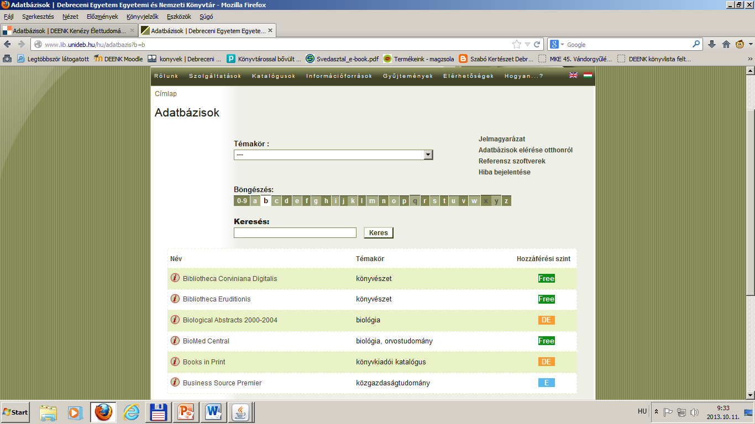
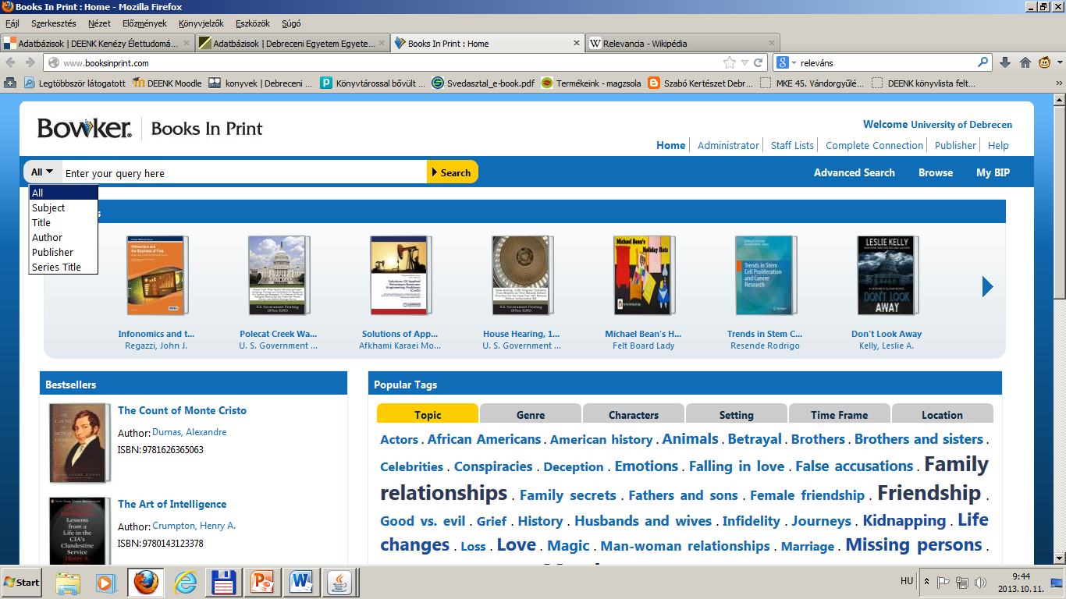
Books in Print adatbázis

Slide 14
Books in Print
Keresési lehetőségek
Egyszerű:
· CÍM
· TÉMA
· SZERZŐ
. KIADÓ
. SOROZATI CÍM
Összetett:
· ISBN szám
. egyes mezők kulcsszavai
. mezők konbinációja
. típus, ország, nyelv stb.
Böngészés

Slide 15
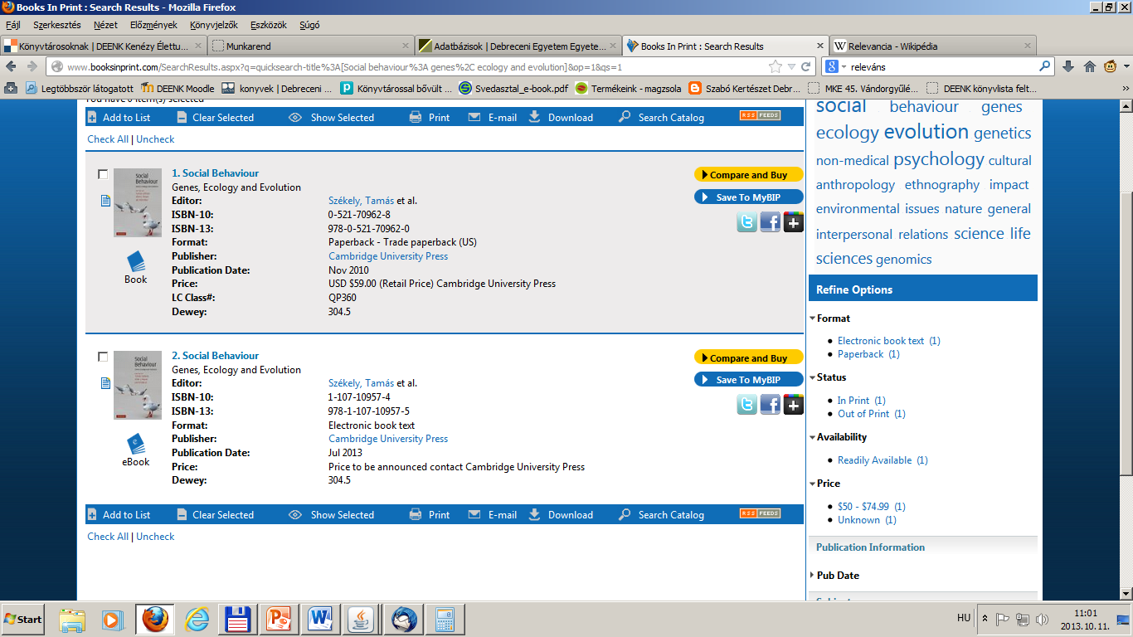
Cím: Social behaviour : genes, ecology and evolution / ed. by Tamás Székely, Allen J. Moore, Jan Komdeur
ISBN 978-0-521-70962-0 (2010)
USD $59.00 kb. 13.098.- Ft
2 találat (2010, 2013 kiad.)
2013-as kiad megjelenőben

Slide 16
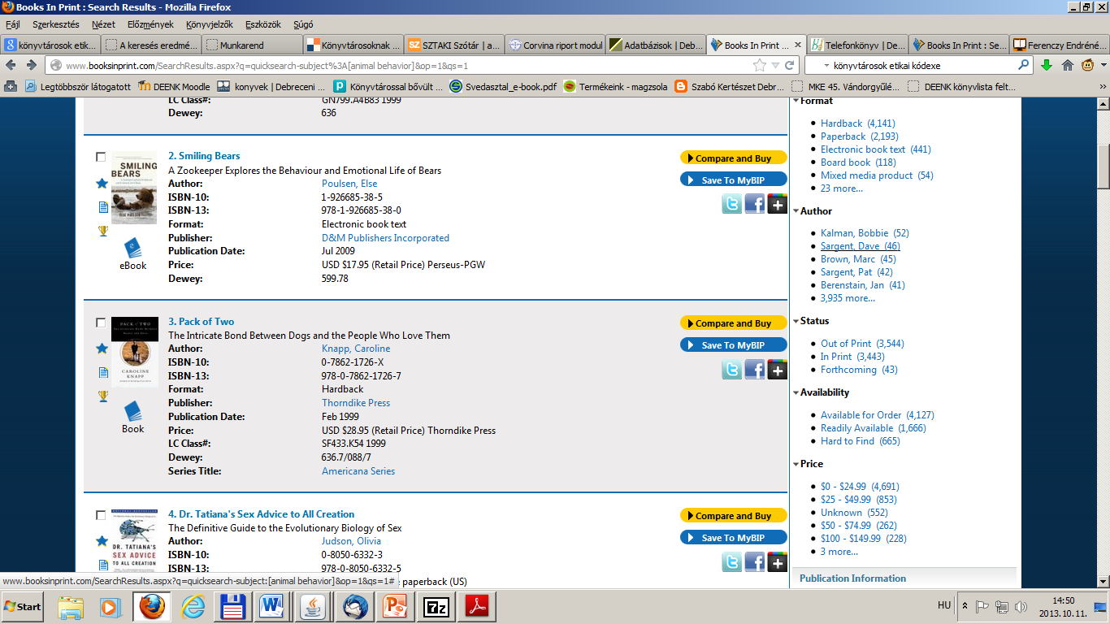
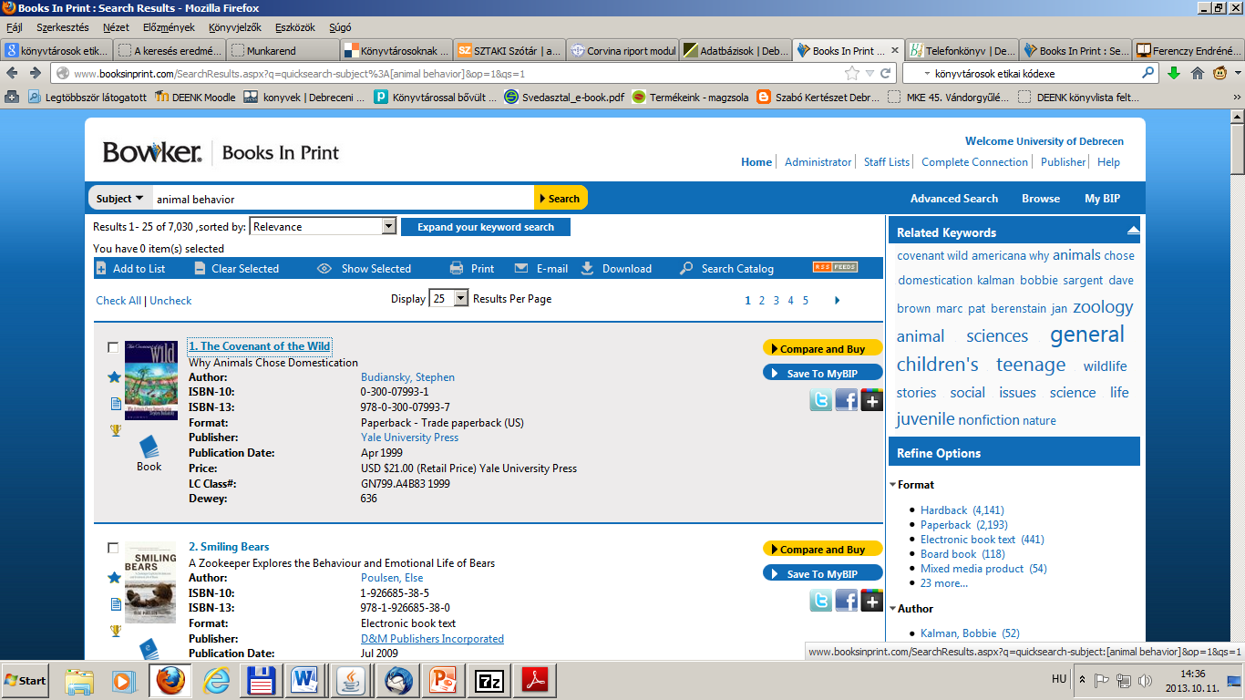
témakeresés (animal behavior)
7030 találat
találat szűkítés szempontjai

Slide 17

MNB (Magyar Nemzeti Bibliográfia)
A Magyar Nemzeti Bibliográfiát (vagy Kurrens Magyar Nemzeti Bibliográfiát) 1961-2001-ig nyomtatott formában adták ki, 2002-től mindenki számára szabadon hozzáférhető, ingyenes elektronikus folyóirat.
Minden olyan hungarikumnak tekinthető dokumentum (könyv, folyóirat, térkép, kotta, hang, elektronikus stb.) bibliográfiai tételeit tartalmazza, amelyet
  Magyarországon adtak ki
  az Országos Széchényi Könyvtárnak (OSZK) szolgáltattak be köteles példányként,
  esetleg más forrásból (szerzői ajándékként, vásárlás- vagy csereként) kerültek állományba.

Slide 18
MNB (Magyar Nemzeti Bibliográfia)
A könyves bibliográfia MNB WWW - Könyvek
évente 24 szám
tematikus szakrendben (ETO)
név-, cím és tárgymutató
Előnyök:
Hungarikumnak számító dokumentumok legátfogóbb adatbázisa
Könyvterjesztők (könyvesboltok, online könyváruházak) által forgalmazásba nem kerülő műveket is tartalmazza
Megjelenési adatok pontosítására használható a dokumentumok esetében
Hátrányok (kereshetőség korlátai):
Egyszerre nem kereshetünk az adatbázis mindegyik kiadványában
Nem kombinálható több szempont szerint a keresés
Megoldás:
OSZK nektár katalógus http://nektar1.oszk.hu/librivision_hun.html
ODR-MOKKA katalógus http://www.odrportal.hu/web/guest;jsessionid=158AB5B0A62826192F3B056784E84434

Slide 19
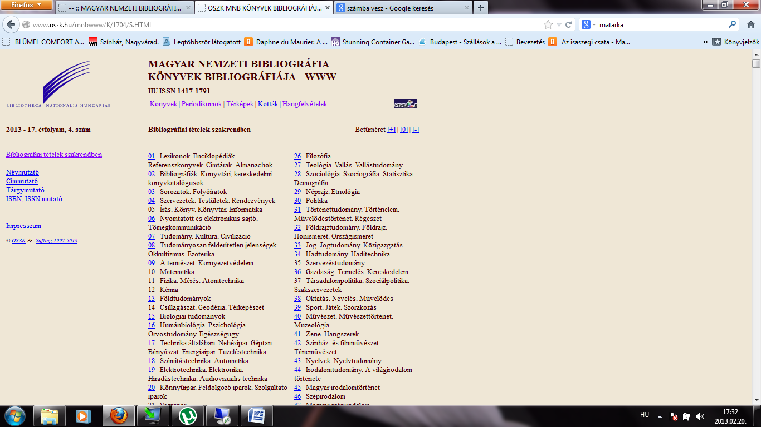
MNB (Magyar Nemzeti Bibliográfia)
09 A természet. Környezetvédelem
1419 /2013.
Kovács Zsolt (1963-)
A vadon vándora : úti jegyzetek két világrészről / Kovács Zsolt. - [Pusztazámor] : DNM, cop. 2012. - 207 p. : ill., színes ; 27 cm
Bibliogr.: p. 205-206.
ISBN 978-963-9783-32-4 kötött : 6760,- Ft
Afrika - Ausztrália - természeti környezet - fauna - útleírás
502(6)(0:82-992) *** 502(94)(0:82-992) *** 591.9(6)(0:82-992) *** 591.9(94)(0:82-992)
[AN 3447398] MARC
13 Földtudományok
geológia, hidrológia, meteorológia, fizikai földrajz, paleontológia
1422 /2013.
Kordos László (1950-)
A magyar Arvicolinae típusok katalógusa = Catalogue of the Hungarian Arvicolinae types / Kordos László, Pazonyi Piroska. - Szeged : SZTE TTIK Földrajzi és Földtani Tanszékcsop., 2012. - 105 p. : ill., részben színes ; 34 cm. - (GeoLitera, ISSN 2060-7067)
Váltakozva magyar, angol és német nyelven. - Bibliogr.: p. 97-98.
ISBN 978-963-306-173-2 kötött
Magyarország - pocok - paleontológia
569.323.43(439)
[AN 3448009] MARC

Slide 20
MNB (Magyar Nemzeti Bibliográfia)
Névmutató:
Kordos László (1950-) → 1422
Körmöczi László (1956-) (szerk.) → 1420
Kormos Judit → 1739
Korzenszky Richárd (1941-) → 1497
Kósa Emese → 1717
Kosztolányi Dezső (1885-1936) (ford.) → 1677
Kovács Barbara (ford.) → 1616
Kovács Flóra (1982-) (szerk.) → 1660
Kovács Géza (fotó) → 1561
Kovács József, Z. (1953-) → 1581
Kovács Kristóf (ford.) → 1685
Kovács Ottilia (ford.) → 1697
Kovács Tímea, N. (ford.) → 1668, 1669
Kovács Zsigmond (1976-) → 1620
Kovács Zsolt (1963-) → 1419
Tárgymutató:
A
advent → 1519
aforizma → 1741
Afrika → 1419
album → 1421, 1515, 1520, 1543, 1556, 1605, 1606, 1620
alkoholizmus → 1722
államelmélet → 1522
Állami Délszláv Tanítási Nyelvű Általános Iskola (Pomáz) → 1598
állami terror → 1630
állat → 1426
állatkert → 1429

Slide 21
könyvBeszerzés online
Kiadók honlapjai
Antikvárium.hu
Akadémiai Kiadó
Alexandra Online áruház
BookSation
Bookline
ELTE Eötvös Kiadó
Interacta Könyvkiadó
JATE Press
Kello
Prospero
Pannon Könyvkiadó
Semmelweis Könyvkiadó
Typotex
Új könyvek áruháza

Slide 22
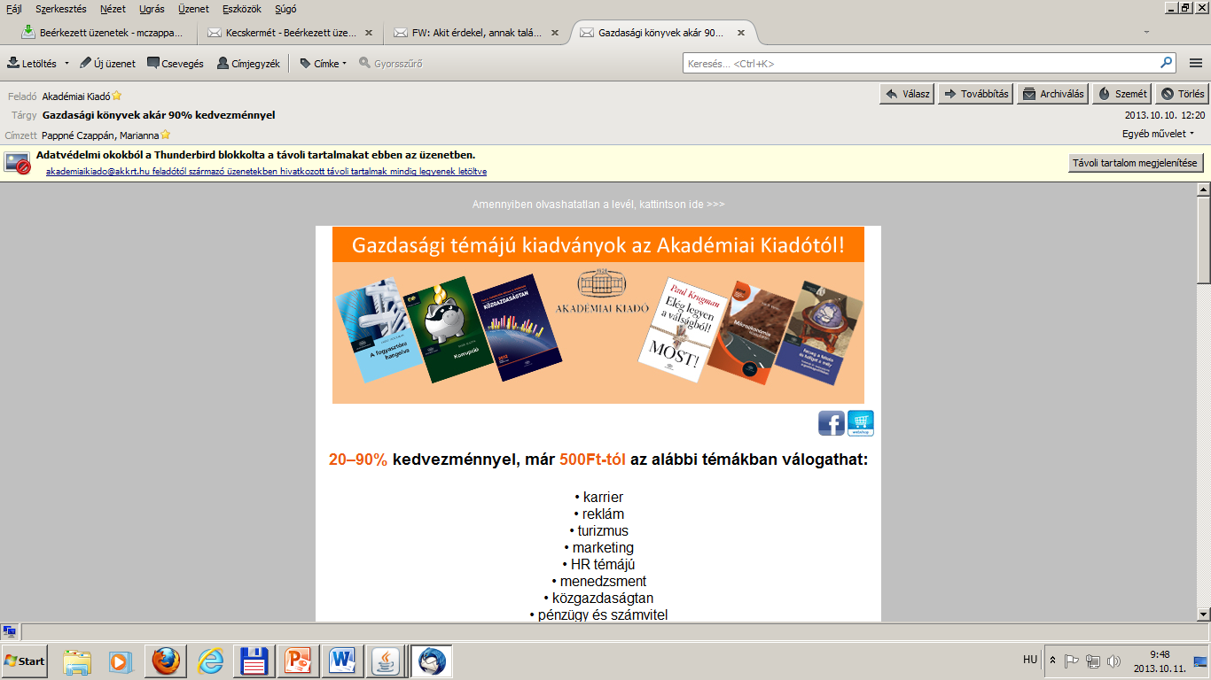
Online rendelés, Kosár, Árajánlatkérés, Hírlevelek, telefon stb.

Slide 23
könyvek, könyvrészletek hallgatók saját tankönyv beszerzési lehetőségei
A későbbi gyarapításnál egyre jelentősebb szempont lehet ennek figyelembe vétele (pl. olcsóbb ár, célszerűség, a hallgatók könnyebben megveszik), így beszerzés helyett tájékoztatás nyújtás!
TANDEM : TANanyagok a Debreceni EgyeteMen
https://tandem.lib.unideb.hu/
INTERKÖNYV.HU
http://www.interkonyv.hu/index.php?page=konyvek
TANKÖNYVTÁR
www.tankönyvtár.hu
stb.

